Slide 1
Giáo án làm quen với tác phẩm văn học
Truyện: Chiếc ấm sành nở hoa
Giáo viên: Hoàng Thị Huệ
Đối tượng: Trẻ 3-4 tuổi

Slide 2
Mục đích yêu cầu
Kiến thức:
- Trẻ biết tên truyện và các nhân vật trong truyện
Kĩ năng:
- Trẻ nhớ các chi tiết chính trong truyện
- Trẻ trả lời đúng, rõ ràng các câu hỏi của cô
Thái độ:
- Trẻ chú ý, hào hứng nghe truyện
- Trẻ biết yêu quý bạn bè

Slide 3

Chiếc ấm sành nở hoa

Slide 4
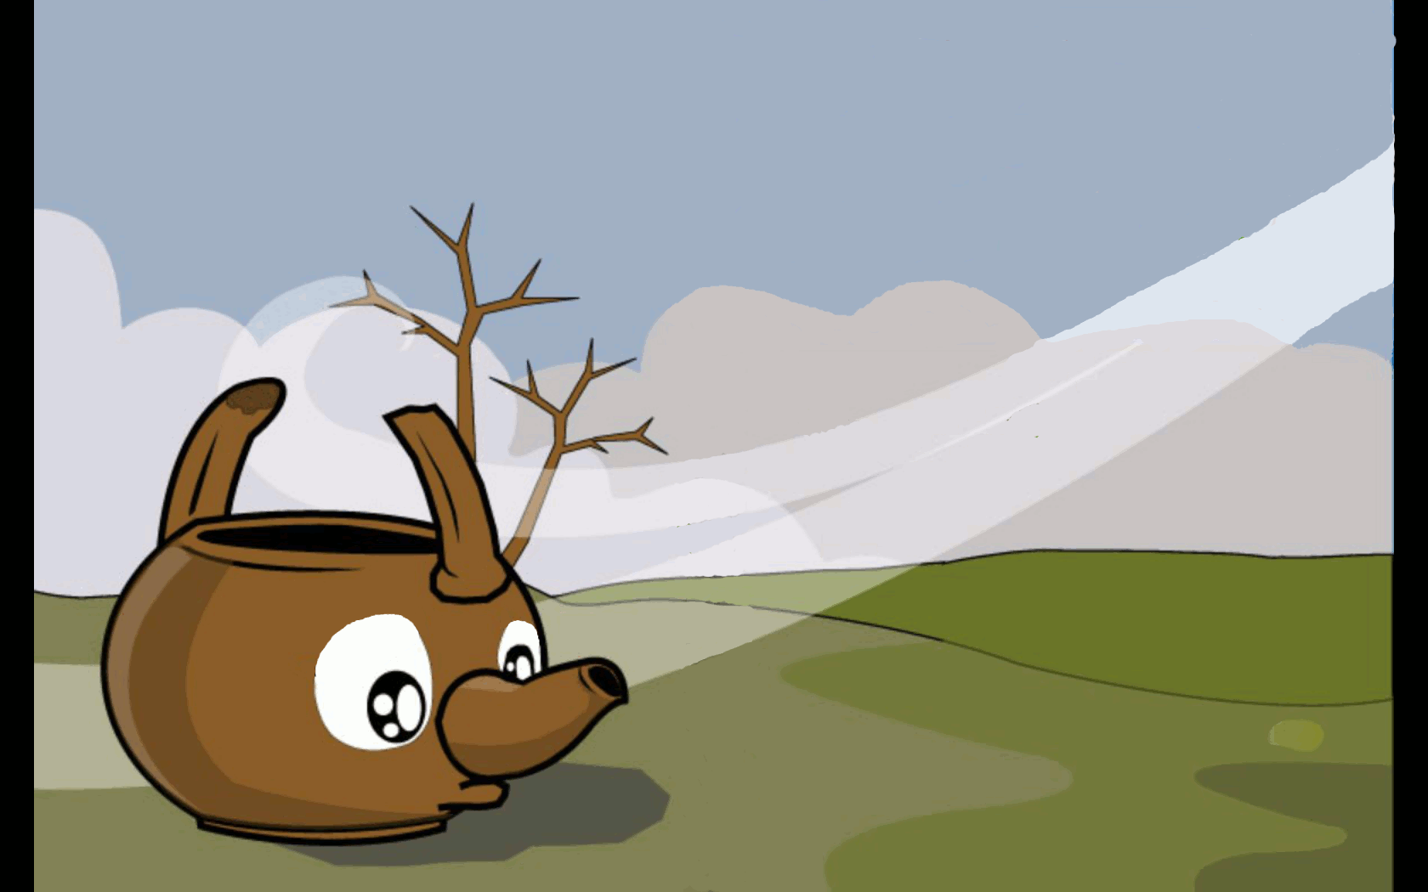


Slide 5
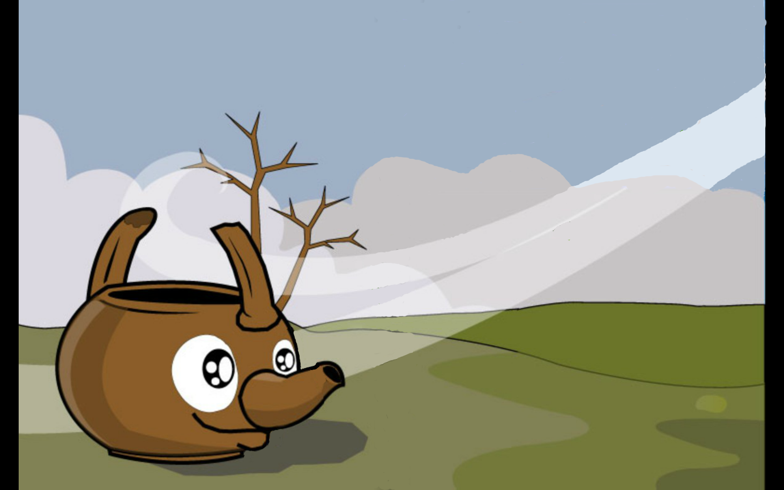


Slide 6
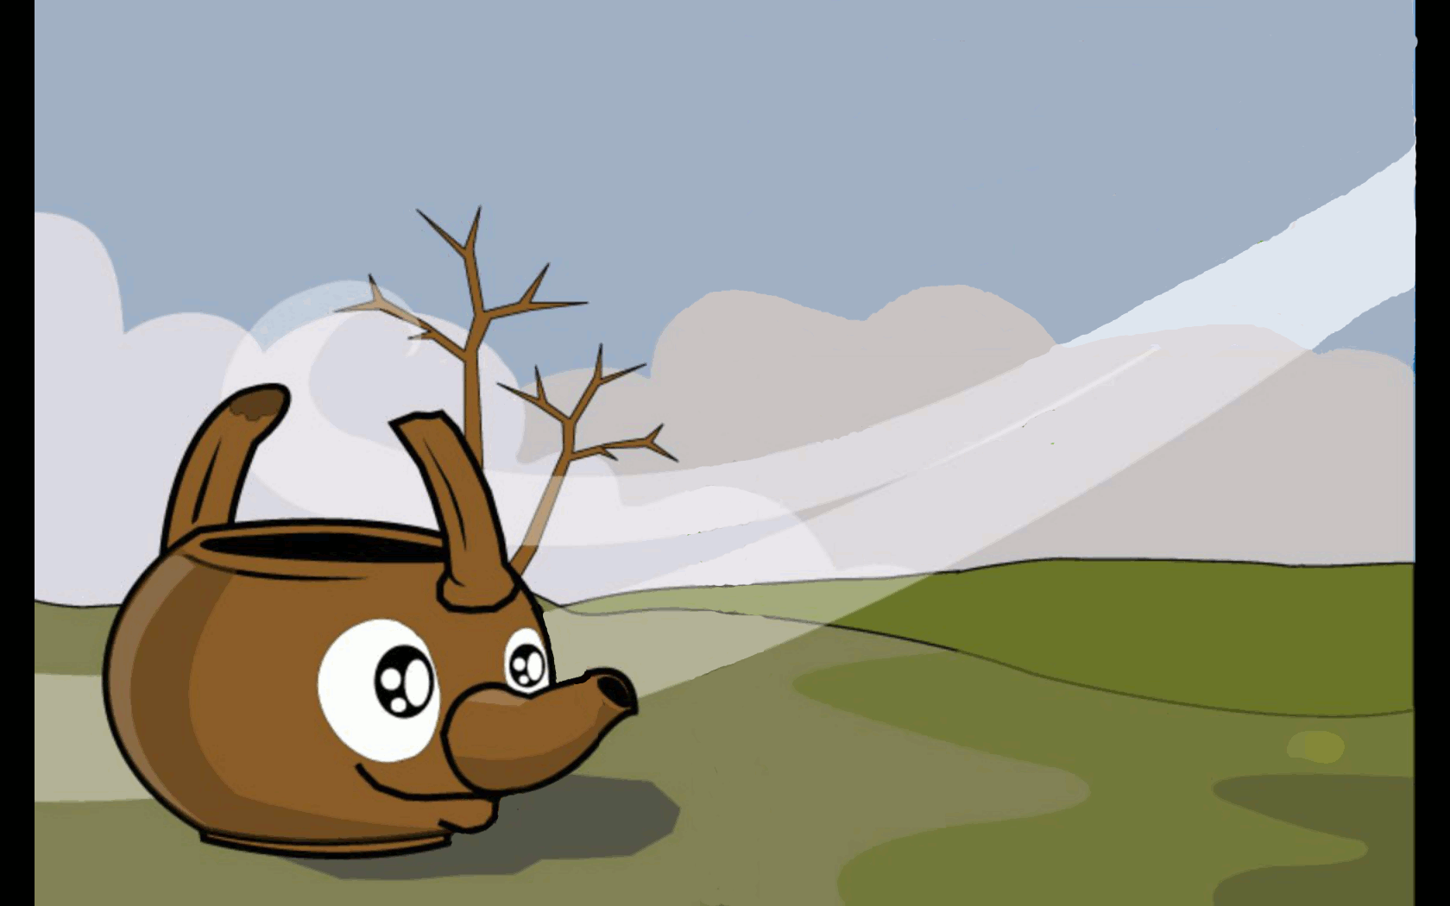

Slide 8
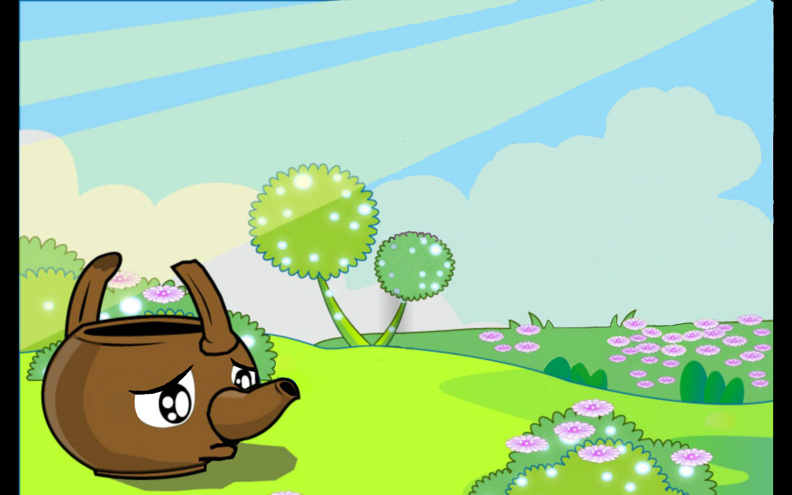


Slide 9


Slide 10
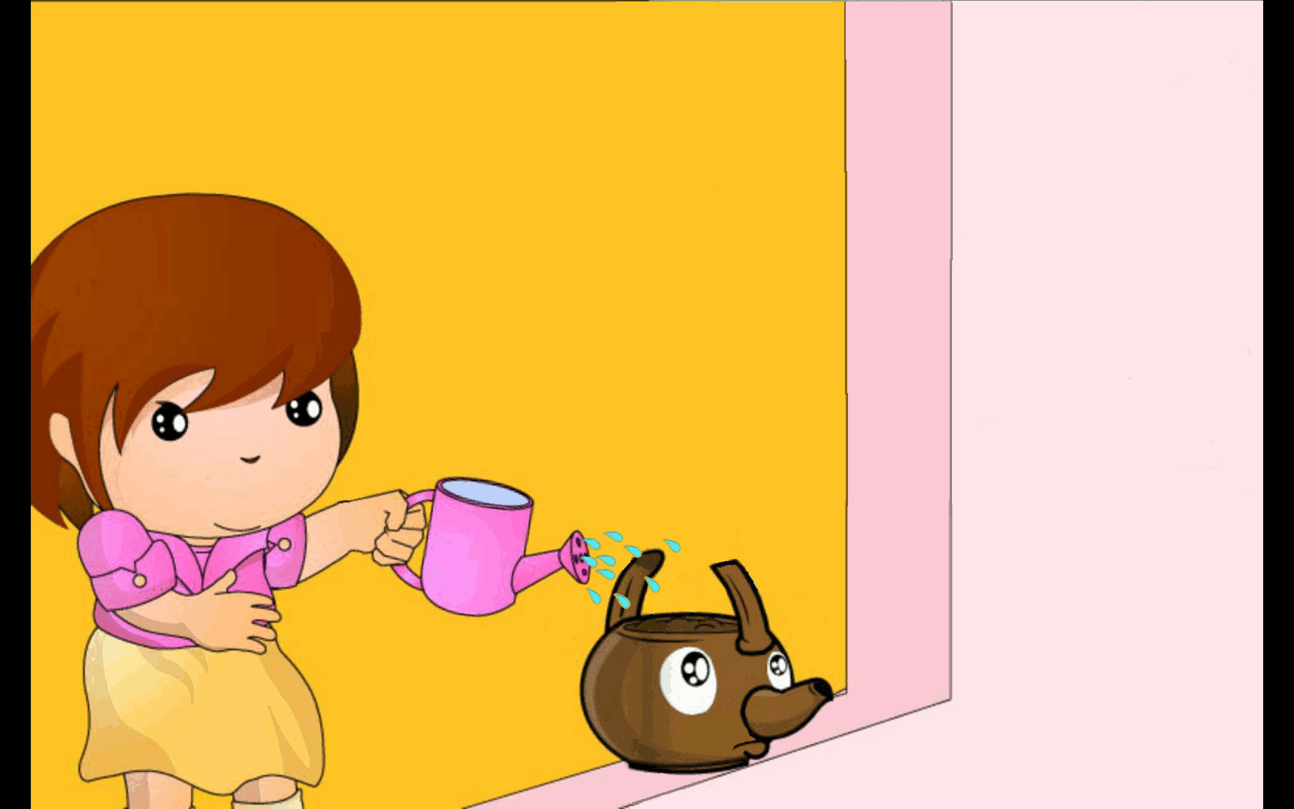

Slide 11
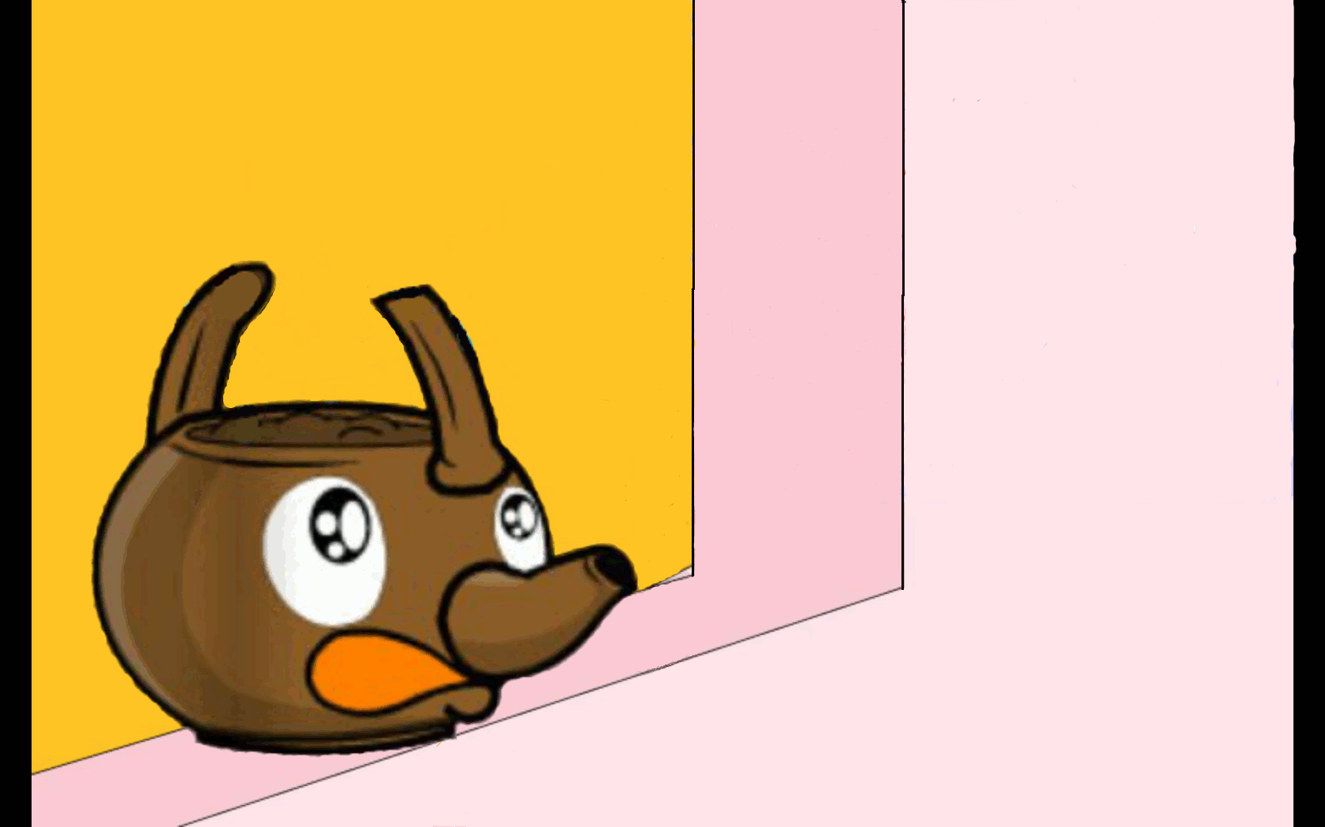

Slide 12
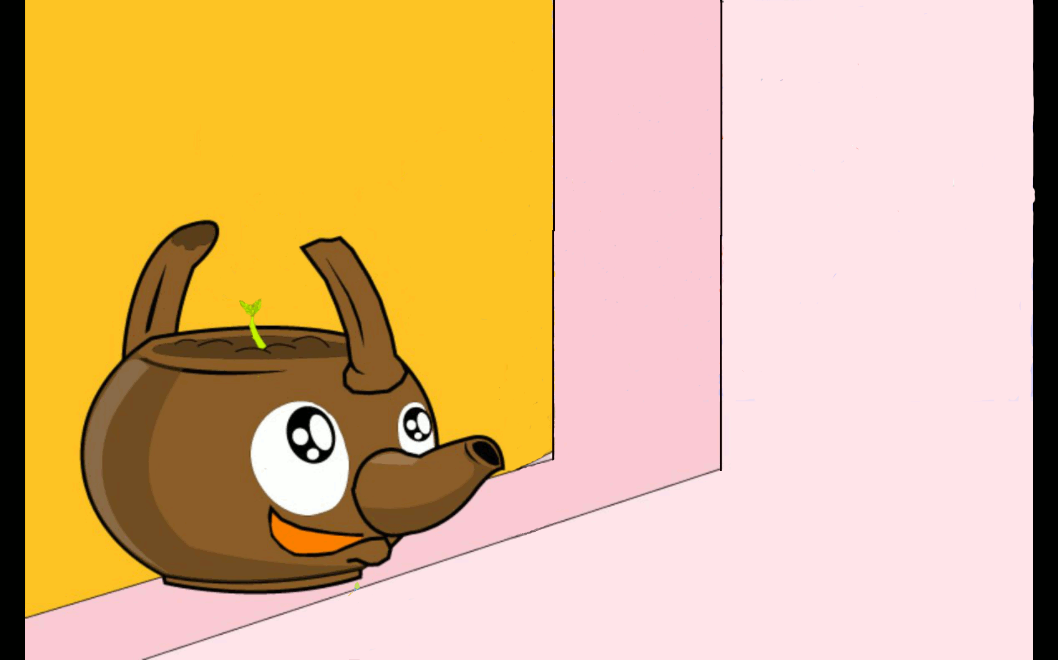

Slide 13


Slide 14
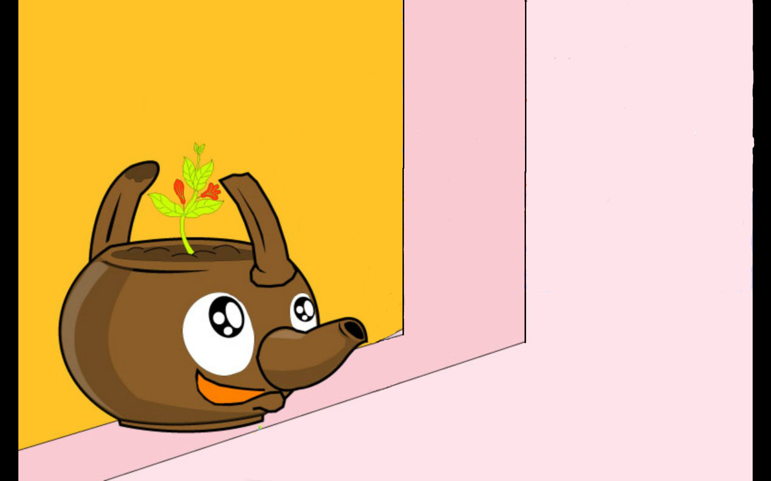

Slide 15
Câu truyện đến đây là hết!

